Slide 1
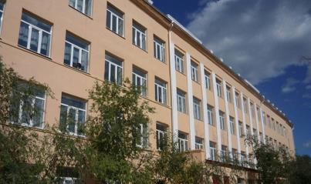
Конференция (Август 2021)
Секция :
«Выявление и развитие способностей обучающихся, социальный запрос, образовательные практики»
Тема:
«Использование ресурсов школьного информационно-библиотечного центра в практике работы
с одарёнными детьми»
Автор: Малыхина Елена Филипповна
Педагог-библиотекарь
МБОУ «СОШ №5» г. Чита

Slide 2
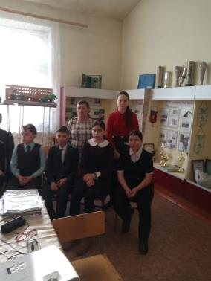
Приказ Министерства образования и науки РФ от 15 июня 2016 г. N 715 "Об утверждении Концепции развития школьных информационно-библиотечных центров"
Концепция развития школьных информационно-библиотечных центров (утв. приказом Министерства образования и науки РФ от 15 июня 2016 г. N 715)
Приказ МБОУ «СОШ №5» от 07.09. 2017 №43 «О создании информационно-библиотечного центра в МБОУ «СОШ №5» на базе школьной библиотеки»
Разработана «Программа развития ШИБЦ» на 2017 – 2020; на 2021 – 2023 гг.

Slide 3
Школьный информационно – библиотечный центр
Информационная зона (читальный зал)
Досуговая зона (доступная среда)
Зона библиотеки
Медиа - зона
Музей истории школы
Зона науки и информационных технологий
Управленческая зона
Абонемент
Школьный литературный музей
Зона формирования ключевых компетенций

Slide 4
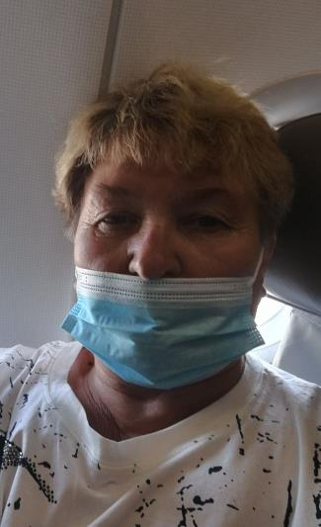
Повышение квалификации педагога – библиотекаря по направлению «Проектно – исследовательская деятельность в ИБЦ»
Московский институт профессиональной переподготовки и повышения квалификации педагогов. Направление: Проектно-исследовательская деятельность 2019-2020 г.; Диплом: СГ-27143-240 часов
ГУ ДПО Забайкальского края. Курсы повышения квалификации по теме: Проектно-исследовательская деятельность в школьном информационно-библиотечном центре. Сертификат 2019, 2020, 2021 гг.

Slide 5
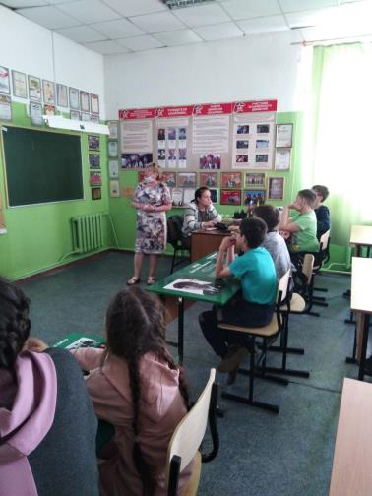
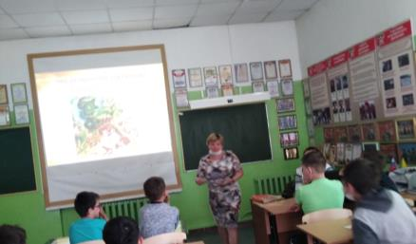
Организация проектно-исследовательской работы. Формирование проектного мышления – важная составляющая проектной деятельности
Отбор детей для участия
в проектной и научной деятельности

Slide 6
Шаги развития науки с участием одарённых детей в школе, на муниципальном, городском, краевом и общероссийском уровнях
На протяжении 3-х лет участники проектов на разных этапах научно-практических конференций занимают
под моим руководством только призовые места

Slide 7
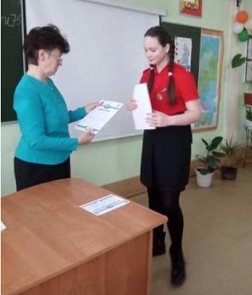
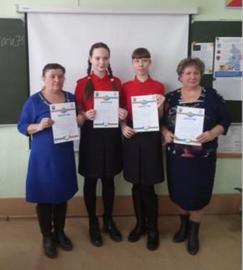
Вручение Дипломов победителю - Участница конференций с проектами Бурлакова Арина, ученица
7 класса
I- место

Slide 8
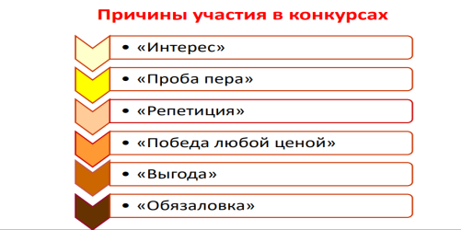
Выбор конференций немаловажный фактор
по продвижению проектов одарённых детей

Slide 9
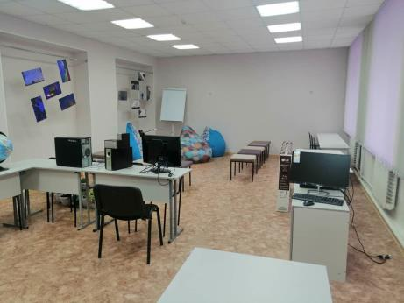
Проекты наполнялись благодаря экспертной оценке
Коворкинг центр «Наука без границ»
Продукт проекта А. Бурлаковой. Дальнейшая реализация рассчитана
до 2023 года совместно
с социальными партнёрами

Slide 10
Используемые ссылки:
http://shs_chit_5.chita – МБОУ «СОШ №5» г. Чита, страница: школьный информационно-библиотечный центр
https://institut.moscow/ - Московский институт профессиональной переподготовки и повышения квалификации педагогов
http://irozk.ru/ - ГУ ДПО Забайкальского края
http://old.step-into-the-future.ru/ - Российское соревнование юных исследователей г. Реутов, Московская область
https://chitadvorec – Коворкинг Центр «Наука без границ»
http://cbs-chita.ru – МБУК «ЦБС» г. Чита

Slide 11
Спасибо
за внимание!

